Slide 1
Etude Comparative entre différente methode de Machine Learning
Apprentissage Machine Project

Slide 2
SOMMAIRE
Conclusion
1
Introduction
6
Résultats
5
2
Problématique
Solution
4
3
Travaux
Connexes

Slide 3
Introduction
Dans ce Projet, nous ferons une étude comparative de certains modèles d'apprentissage, basés sur des données épileptiques dans le but de prédire si un cas (comme une série de données EEG) est positif ou pas.
En effet, L'électroencéphalogramme (EEG) est largement utilisé en médecine moderne, non seulement pour aider à diagnostiquer les maladies telles que les tumeurs cérébrales, les dysfonctionnements cérébraux, les encéphalites, les accidents vasculaires cérébraux, les troubles du sommeil, la démence...
Problematique
Deux défis communs sont
a). les comportements épileptiques sont minoritaires par rapport aux comportements normaux ;
b). les morphologies des pointes épileptiques chez différents patients sont assez différentes.

Slide 4
Travaux
Connexes
Il y a eu une identification épileptique utilisant un jeu de donnée EEG pur dans le passé. La machine à vecteurs de support (SVM), était le classificateur le plus couramment utilisé et le jeu de donnée était la base de données CHB-MIT.
Nos ensembles de données ont été extraits de deux expériences différentes et prétraités.
Plus précisément, notre ensemble de données se compose de plusieurs séries de données multivariées avec une fréquence constante, tirées de deux expériences différentes et divisées en sous-séquences de longueur fixe. Chaque série a 5 canaux, et chaque canal a 768 points d'échantillonnage (alignés dans le temps). Il représente soit un pic d'épilepsie (c'est-à-dire un cas positif, à étiqueter 1), soit une série d'EEG normale (c'est-à-dire un cas négatif, à étiqueter 0).

Slide 5
Solutions
Nous avons choisi Google Colabs , pour la realisation de ce projet, qui est un service cloud, offert par Google (gratuit), basé sur Jupyter Notebook et destiné à la formation et à la recherche dans l’apprentissage automatique.
Cette plateforme permet, d’entraîner des modèles de Machine Learning directement dans le cloud. Sans donc avoir besoin d’installer quoi que ce soit sur notre ordinateur à l’exception d’un navigateur.
Nous disposons de 400 séries de données de pics épileptiques (instances positives) et 2000 séries de données normales (instances négatives) de l'expérience pour l’apprentissage. Chaque série de données contient 5x768 points d'échantillonnage. L’objectif est de développer une méthode capable de reconnaître correctement si une série représente une série de pics épileptiques ou une série EEG normale.

Slide 6
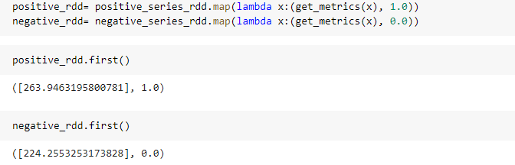
Solutions
Example

Slide 7
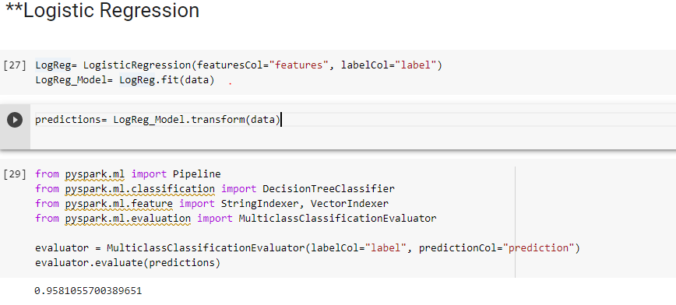
Resultats
Valeurs Predictions

Slide 8
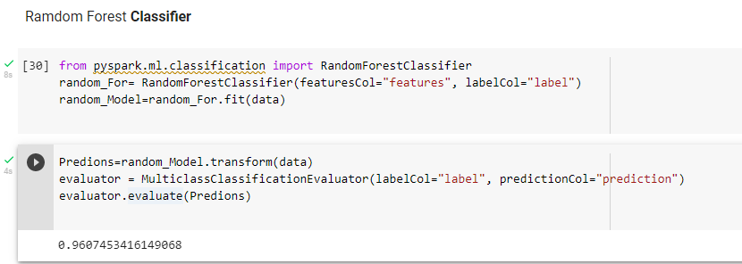
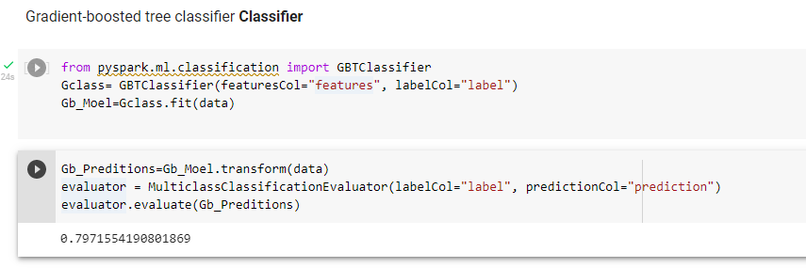
Resultats
Valeurs Predictions
Valeurs Predictions

Slide 9
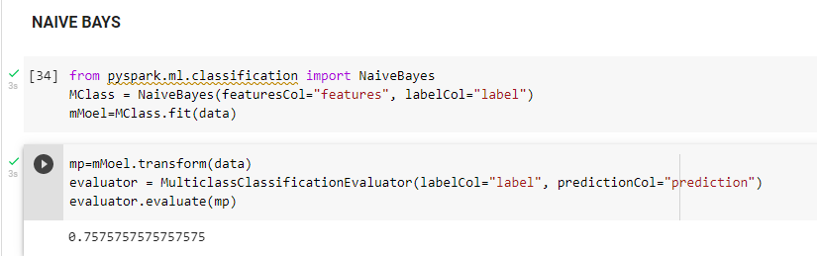
Resultats
Valeurs Predictions

Slide 10
Conclusion
Au cours de ce projet, nous avons pu faire une vaste revue de la littérature pour se familiariser avec le sujet.
Ensuite, nous avons proposé le problème que nous projetions de résoudre. Au final, nous avons pu obtenir des résultats intéressants qui nous ont aidés à mieux comprendre les défis et les progrès qui restent à faire sur ce sujet. Si, nous avons pu proposer une méthodologie intéressante en utilisant la régression logistique, le Random Forest, Naive Bays,… Cependant il reste encore beaucoup à faire.
La prochaine étape de ce projet, pourrait être d'élargir la portée d'étude et explorer d'autres algorithmes d'apprentissage en profondeur.

